Slide 1
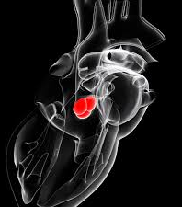
RECAMBIO VALVULAR AÓRTICO PERCUTÁNEO
INDICACIONES
SELECCIÓN DE PACIENTES
FUTILIDAD

Slide 2
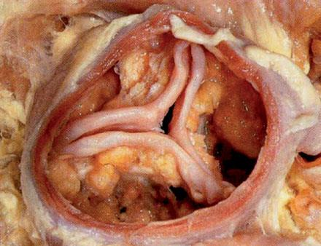
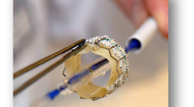
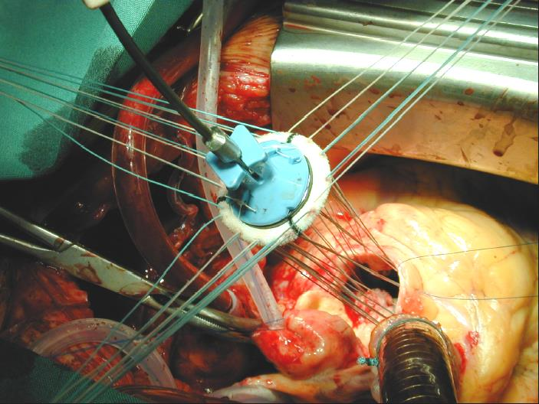
CAMBIO DE PARADIGMA

Slide 3
Aspectos epidemiológicos

Slide 4
Desestimados de cirugía
Incidencia
Síntomas
4.4 por mil (3-6.1)
68.3% (60.8-75.9)
41.6% (36.9-46.3)

Slide 5
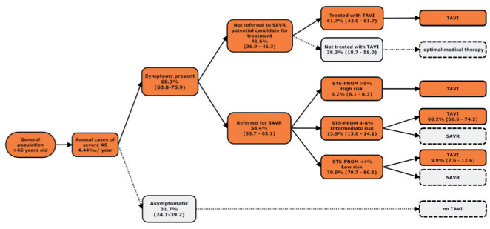

Slide 6
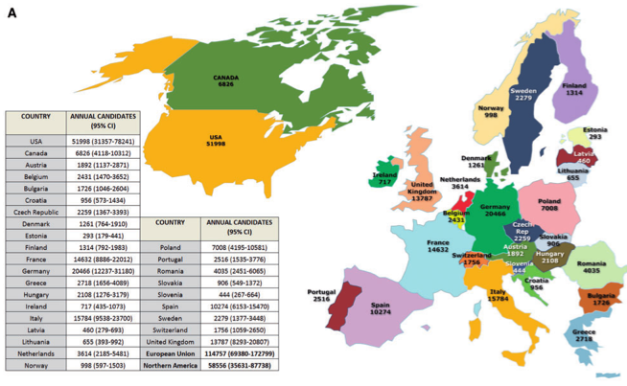

Slide 7
Indicaciones del TAVI

Slide 8
Subgrupo | Estudio / año | Diseño / Control | N / Seguimiento | Mortalidad Ictus Rehospitalización (TAVI vs Control, p)
Inoperable | PARTNER 1B / 2010 | RCT / Médico | 358 / 1 a 5 a | 30.7% vs 50.8%, p<0.001 71.8% vs 93.6%, p<0.001
Alto Riesgo | PARTNER 1 A / 2011 CoreValve Pivotal / 2014 | RCT / Cirugía RCT / Cirugía | 699 / 5 a 795 / 2 a | 67.8% vs 62.4%, ns 22.8% vs 28.6%, p=0.04
Riesgo Intermedio | PARTNER 2 / 2016 SURTAVI / 2017 | RCT / Cirugía RCT / Cirugía | 1550 / 2 a 1600 / 2 a | 16.8% vs 20.4%, p=0.05 12.6% vs 14%, ns
Bajo Riesgo | PARTNER 3 /2019 EVOLUT Low Risk /2019 | RCT / Cirugía RCT / Cirugía | 1228 / 1 a 1468 / 2 a | 8.5% vs 15.1%, p=0.001 5.3% vs 6.7%, ns
All Comers <75 años | NOTION 1 / 2019 NOTION 2 | RCT / Cirugía RCT / Cirugía | 280 / 2 a / 5 a 992 | 13.1% vs 16.3%, 38% vs 36%, ns ???

Slide 9
Guías ESC 2017

Slide 10
Guías ESC 2017

Slide 11
Guías ACC 2017
Recommendations | COR | LOE
Modified: TAVR is recommended for symptomatic patients with severe AS (Stage D) and a prohibitive risk for surgical AVR who have a predicted post-TAVR survival greater than 12 months | I | A
New: TAVR is a reasonable alternative to surgical AVR for symptomatic patients with severe AS (Stage D) and an intermediate surgical risk, depending on patient-specific procedural risks, values, and preferences | IIa | B-R

Slide 12
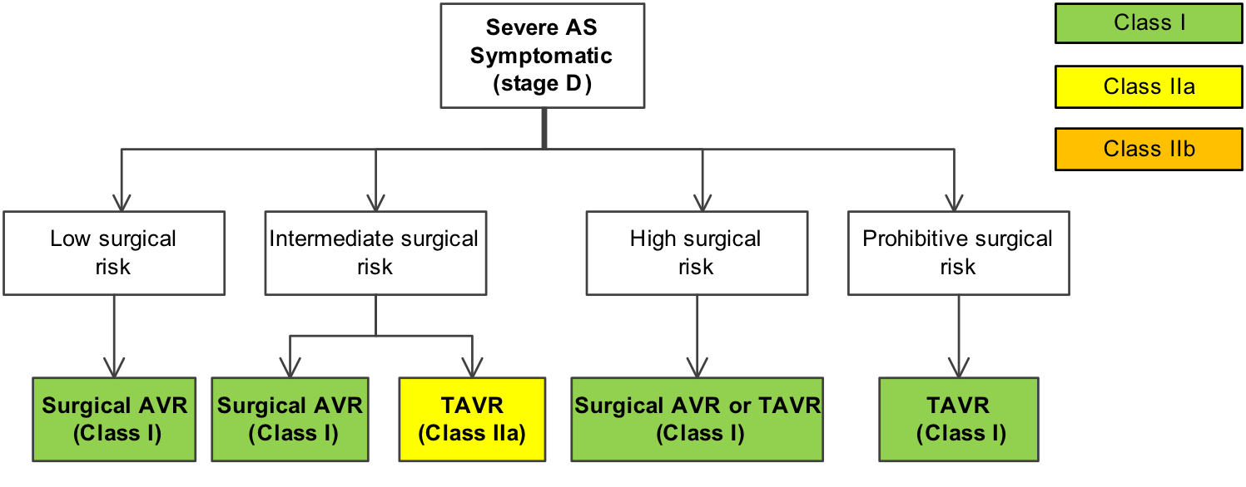
Guías ACC 2017

Slide 13
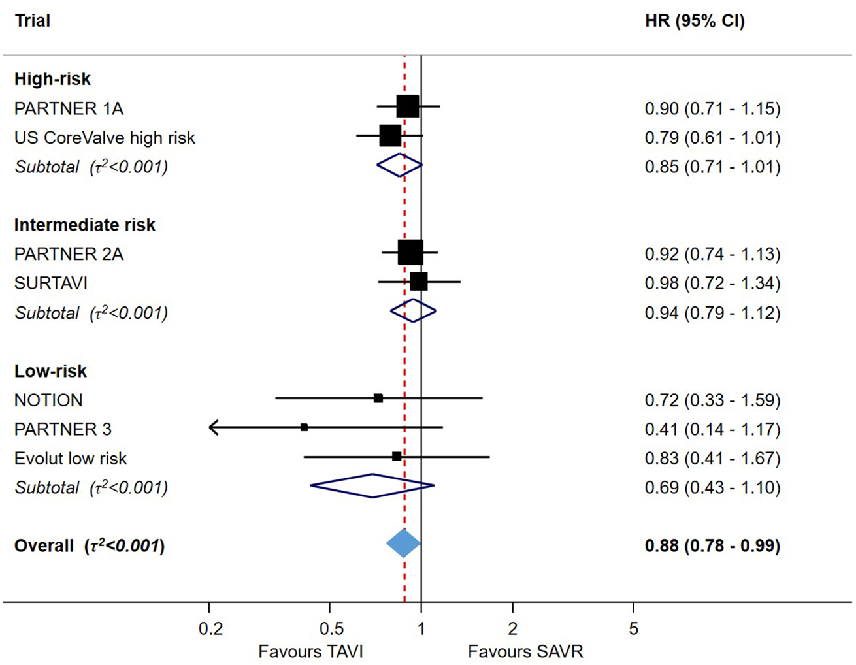
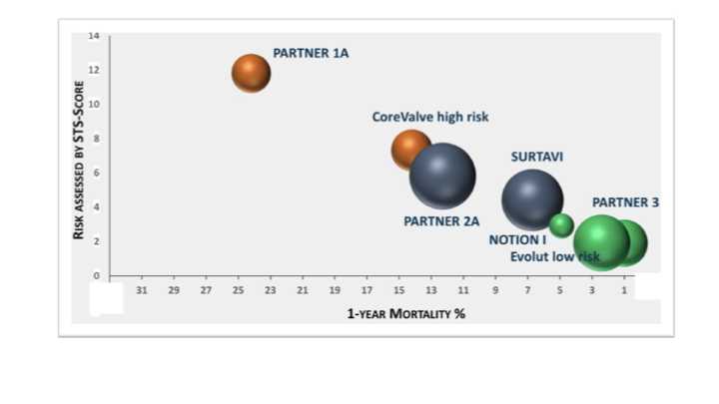

Slide 14
Cirugía
TAVI
Ictus
HR 0.81 (0.68-0.98)
Fibrilación auricular
HR 0.34 (0.23-0.51)
Marcapasos
HR 2.31 (1,47-3.64)
Insuficiencia renal
HR 0.56 (0.38-0.81)
Complicaciones Vasculares
HR 1.99 (1,34-2.93)
Mortalidad global
HR 0.88 (0.78-0.99)

Slide 15
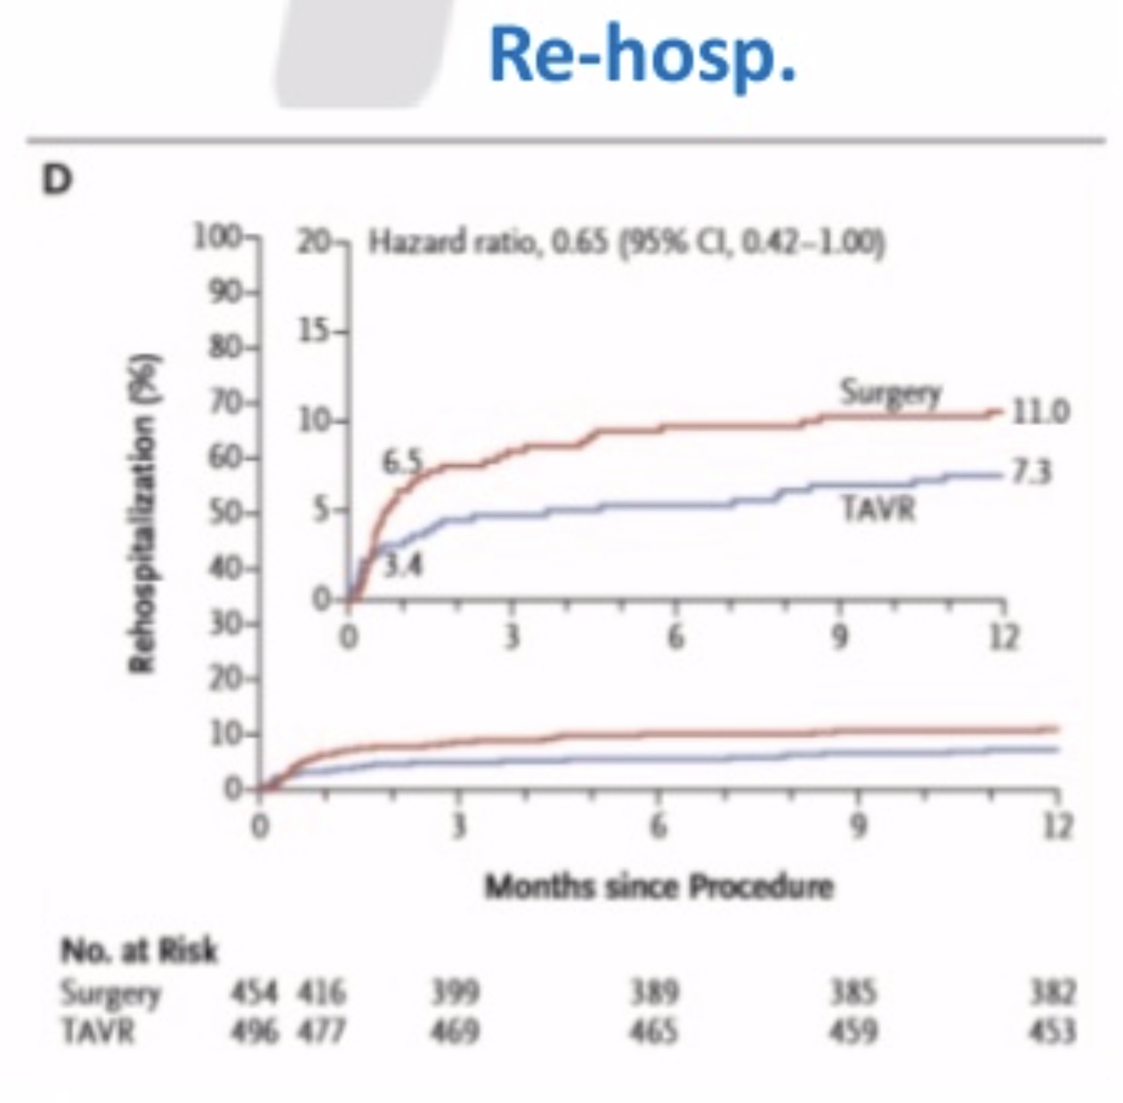
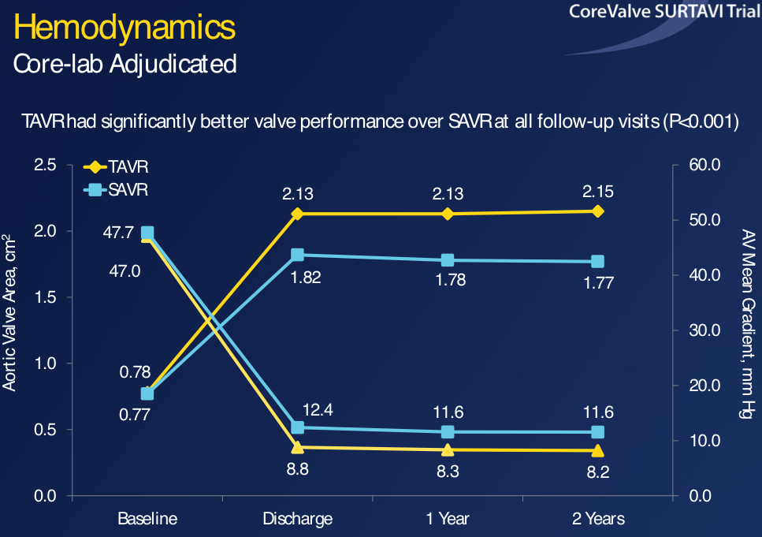
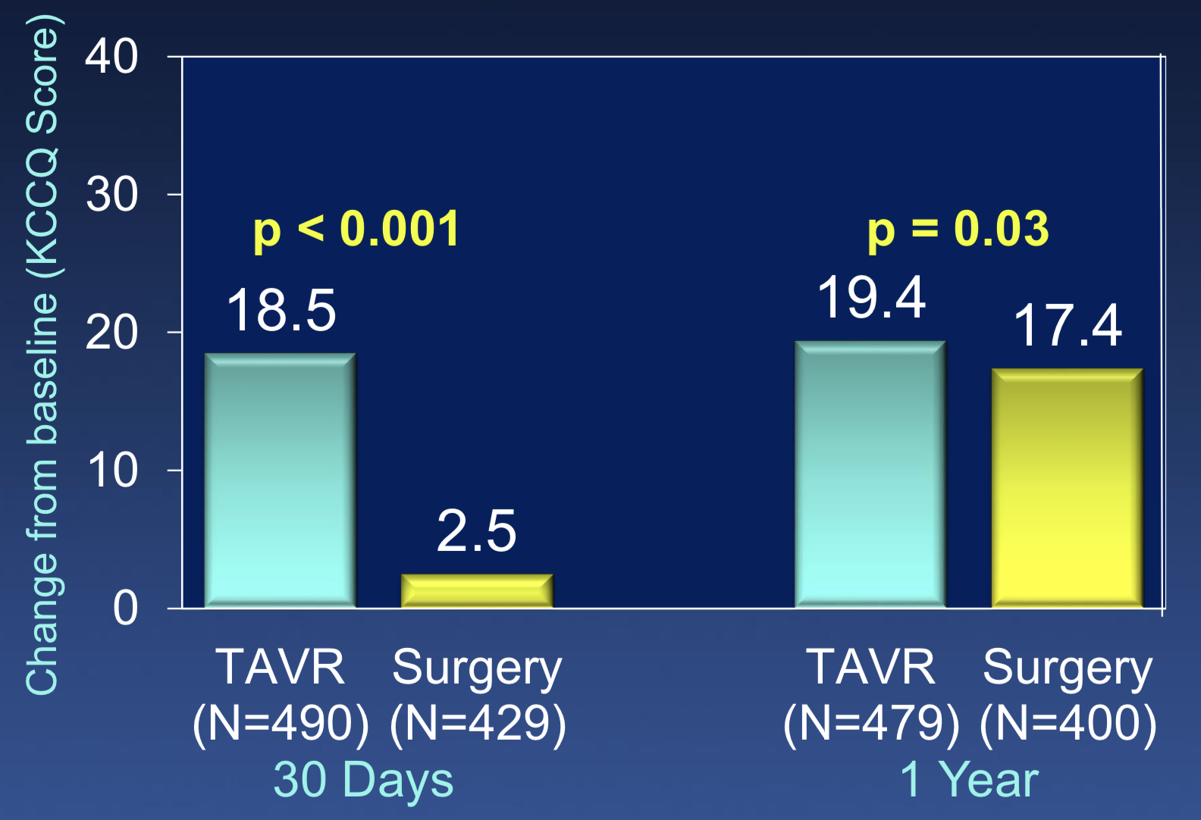

Slide 16
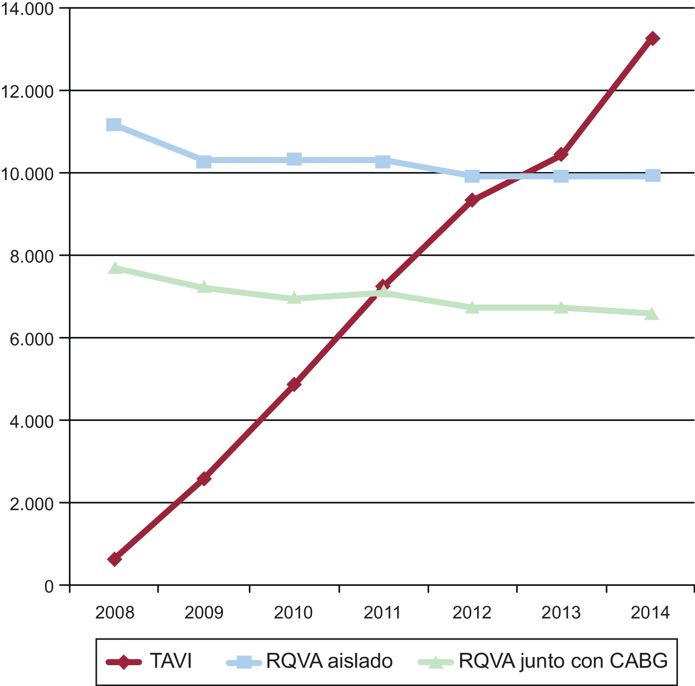
Población de Referencia
Envejecimiento de la población
Elevada morbimortalidad cardiovascular
Alta prevalencia de patologías crónicas

Slide 17
Limitaciones del TAVI

Slide 18
Indicaciones
Válvula bicúspide
Sujetos jóvenes
IAO pura
Valve in Valve
Sujetos asintomáticos
Técnica
Accesos Vasculares
Tamaño del anillo
Ingle hostil
Resultados
Marcapasos
Insuficiencia aórtica
Nuevo BCRIHH
Complicaciones
Complicaciones Vasculares
Oclusión coronaria
Trastornos de conducción
Rotura aórtica

Slide 19
Evaluación del paciente candidato a TAVI

Slide 20
Evaluación de la severidad de la Estenosis Aórtica
Estenosis aórtica severa de Bajo Flujo/Bajo Gradiente con FEVI deprimida
Estenosis Aórtica Severa de bajo gradiente con FEVI preservada
Estenosis Aórtica severa de alto gradiente
AVA < 1cm2
AVA < 1cm2
AVA < 1cm2
Gradiente medio <40 mmHg
Gradiente medio <40 mmHg
Gradiente medio >40 mmHg
V.Max < 4m/s
V.Max < 4m/s
FEVI >50%
V.Max > 4m/s
Disfunción VI
Bajo flujo < 35 ml/m2
AVA indexada < 0.6 cm2/m2
Pruebas complementarias
VI de pequeño tamaño, HVI severa, llenado restrictiivo

Slide 21
Evaluación de los síntomas de la EA
Sintomática
La evolución natural empora cuando la EA se hace sintomática
Pronóstico: Mortalidad 50% a 1 año
Asintomática/Paucisintomática
Ergometría con Análisis de gases
Puede desenmascarar síntomas
Reducción VO2 máximo
Reducción Pulso de oxígeno
Diferenciar componente respiratorio
Asintomática
Disfunción VI
V.Max > 5.5 m/s, AVA < 0.5
HTP
BNP
Gran calcificación valvular
Progresión rápida

Slide 22
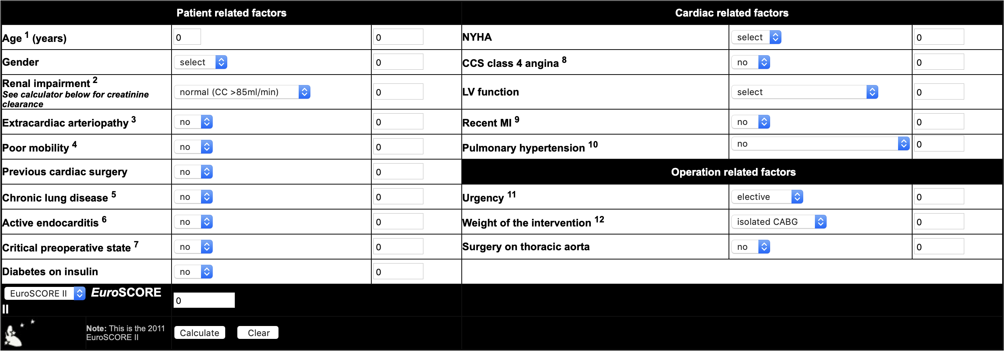
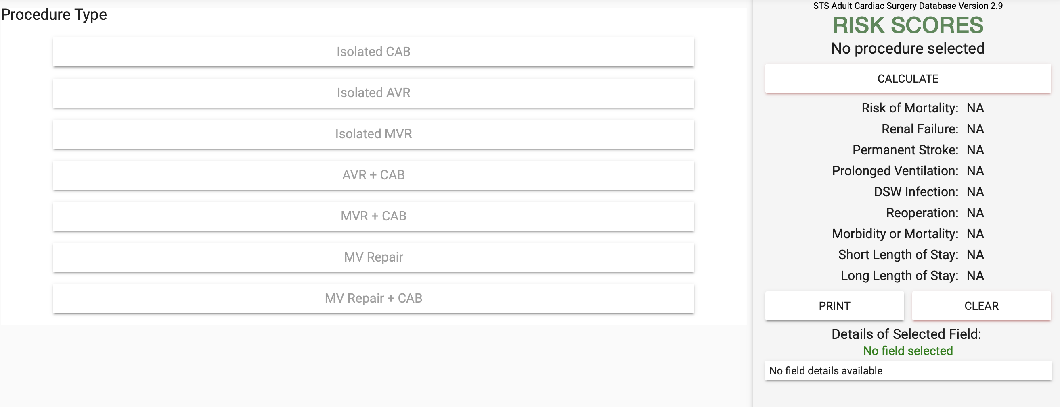
Riesgo Basal y Comorbilidades

Slide 23
German Aortic valve RegistrY (GARY)
Risk factors, odds ratios, p-values
Registro Nacional 13860 pacientes incluidos en 2011
Risk factor AKL-Score | odds ratio | p-value
Age 66 – 70 years | 1.58 | 0.063
Age 71 – 75 years | 2.48 | <0.001
Age 76 – 80 years | 3.64 | <0.001
Age 81 – 85 years | 5.94 | <0.001
Age > 85 years | 10.50 | <0.001
Gender female | 1.43 | 0.002
Body mass index < 22 | 1.43 | 0.019
Body mass index > 35 | 1.48 | 0.041
Heart failure: NYHA IV | 1.70 | <0.001
Myocardial infarction within last three weeks | 2.28 | 0.003
Critical preoperative status | 1.94 | <0.001
Risk factor AKL-Score | odds ratio | p-value
Pulmonary hypertension | 1.49 | 0.002
No sinus rhythm | 1.41 | 0.004
LVEF medium or 30 - 50% | 1.33 | 0.018
LVEF poor or < 30% | 1.77 | 0.001
Endocarditis | 1.72 | 0.010
Previous heart or aortic surgery | 1.36 | 0.032
Arterial vessel disease | 1.43 | 0.004
COPD | 1.37 | 0.018
Emergency | 2.88 | <0.001
Renal failure | 3.20 | <0.001
Hosmer-Lemeshow-Test: 0.776
Area under the ROC-curve: 0.808
http://www.bqs-qualitaetsreport.de/2008/grundlagen/index_html/risiko_herz.pdf/download

Slide 24
Long Term Outcomes After TAVI in High-Risk Patients With Severe Aortic Stenosis
The U.K. TAVI Registry 870 pacientes entre 2007-2009
Independent Predictors of Mortality
3 years | 5 years
Renal dysfunction | Renal dysfunction
Respiratory dysfunction | Respiratory dysfunction
Atrial fibrillation | Atrial fibrillation
LVEF <50% | LVEF <50%
Log Euroscore | Log Euroscore
 | Age
 | CAD

Slide 25
FRANCE-2 | TVT Registry
Age ≥ 90 | Age (continuous)
BMI < 30
NYHA Class IV | NYHA Class IV
Respiratory Insufficiency | Chronic lung dz (severe)
Pulmonary HTN
≥ 2 episodes pulm edema
Critical hemodynamic state | Acuity (3-levels)
Dialysis | Dialysis
Non-femoral approach | Non-femoral approach

Slide 26
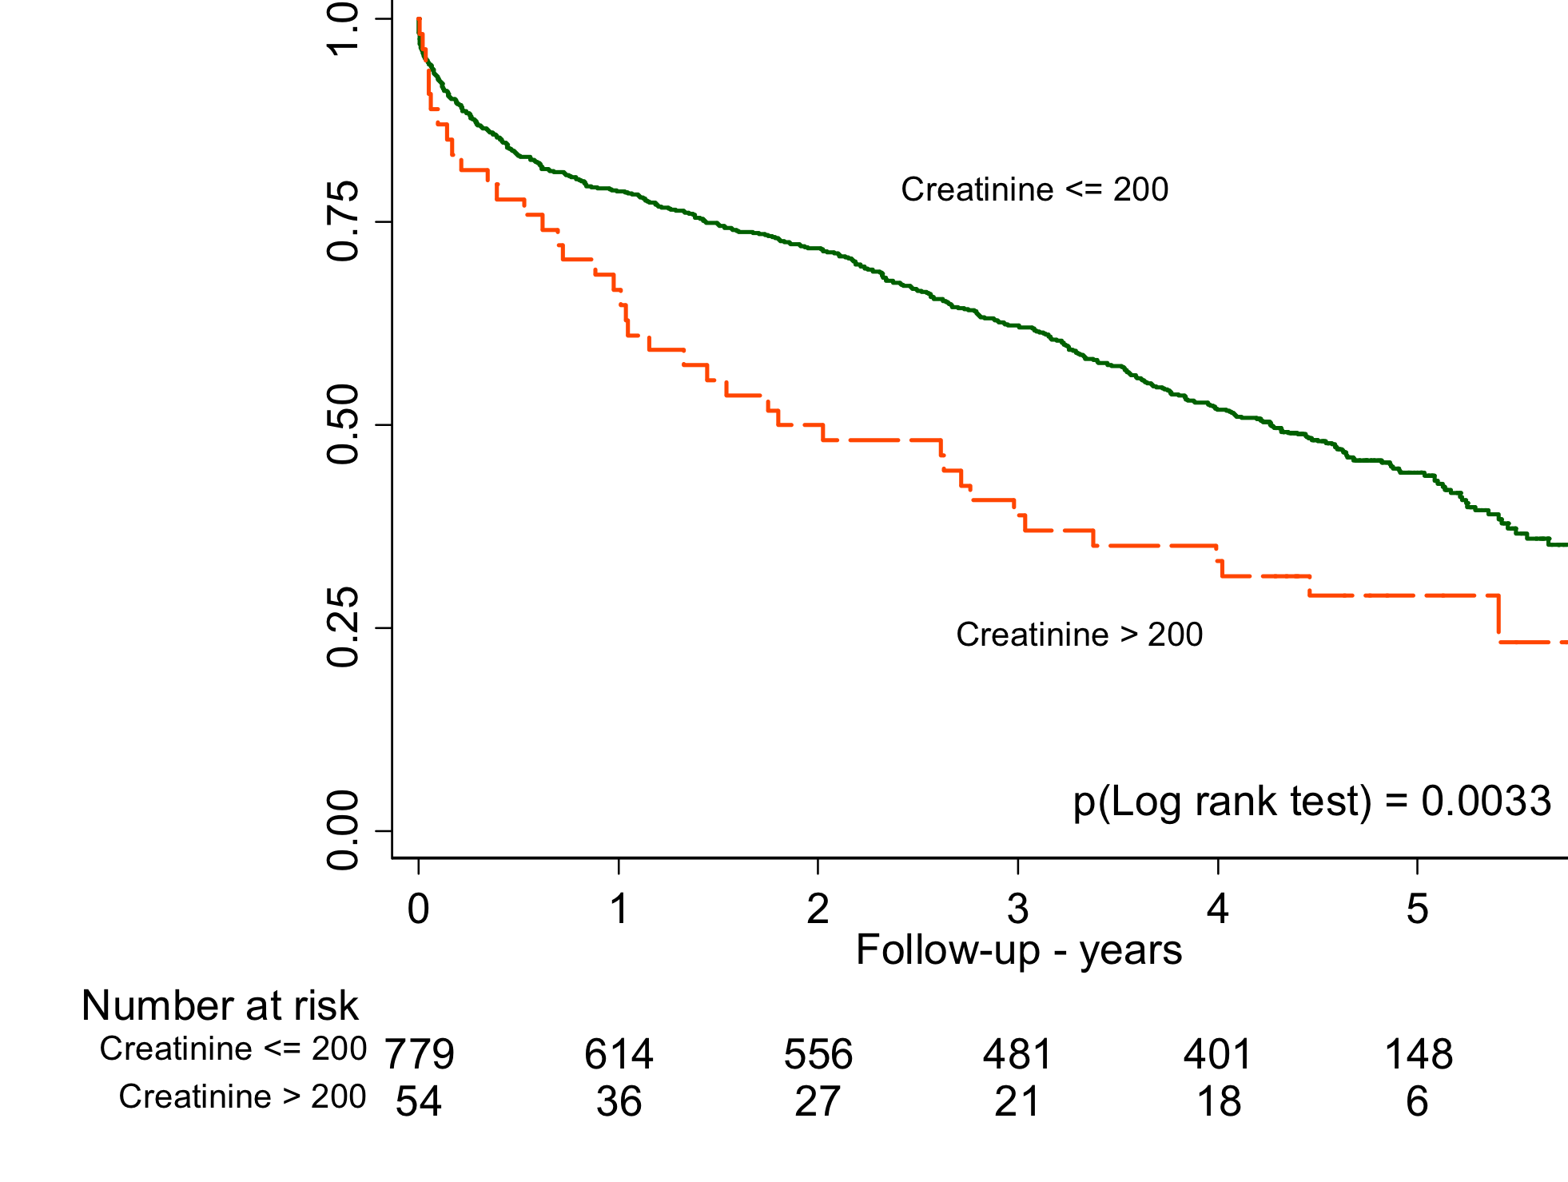
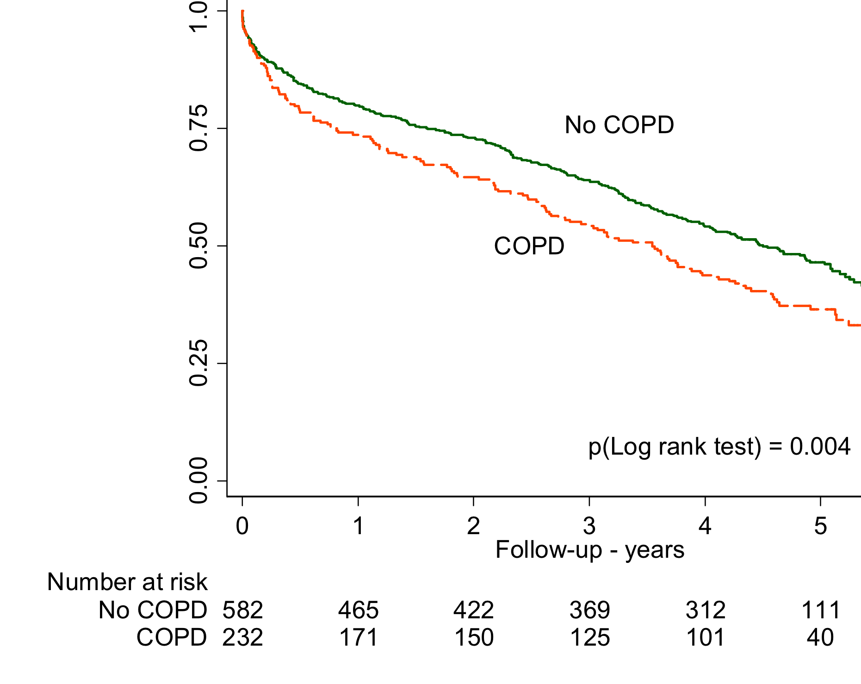
Long Term Outcomes After TAVI in High-Risk Patients With Severe Aortic Stenosis
The U.K. TAVI Registry
Independent Predictors of Mortality
No COPD
COPD
p=0.0044

Slide 27
Fragilidad
 | Año | Definición de Fragilidad | Mortalidad a corto plazo | Mortalidad a 1 año | ``Efecto Escalera´´
Rodes et al. | 2010 | Subjetiva | No | No | No evaluado
Stortecky et al. | 2012 | Valoración geriátrica multidimensional (MMT+TUG+ADL+IADL) | 8.3(0.99-70.4) | 3.29 (1.21-11.2) | No evaluado
Green et al | 2012 | ADL+Velocidad+Strength+Albumina | No | 3.68 (1.33-7.51)
Puls et al | 2014 | ADL (Índice de Katz) | No | 2.67 (1.7-4.3)
Chauhan et al | 2016 | Fried | No | 13.1( 2.9-59.1)
Rodríguez Pascual et al | 2016 | MMT+TUG+ADL+IADL+Depresión | No evaluado | 3.2 (2.37-4.32)
Anand et al | 2017 | Metanalisis Definición subjetiva 4 estudios Objetiva en 6 –escalas diferentes | 2.35 (1.78-3.1) | 1.63 (1.34-1.97)
Afilalo et al | 2017 | Compara 7 escalas: Fried, Fried +, Rocckwood, SPPB, Berna, Columbia, Essential Frailty Toolset | 3.29 (1.73-6.2) | 2.13 (1.57-2.87)
Rogers et al. | 2018 | Fried | 5.06 (1.36-18) | 2.75 (1.55-4.87) | No evaluado
Kundi et al | 2019 | Hospital Frailty Risk Score | No evaluado | 1.062 (1.058-1.067)
Skaar et al | 2019 | Score Propio GA Frailty Score | No evaluado | 4.91 (1.79-14.2)
Khan et al | 2019 | ADL+TUG+ Grip stregth | 3.84 (0.83-17.8) | No evaluado

Slide 28
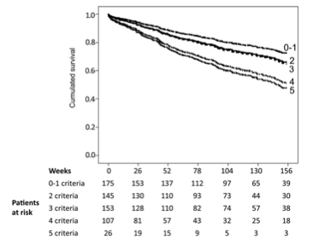
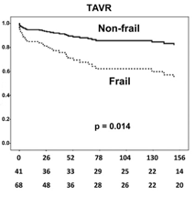
Fragilidad

Slide 29
Futilidad
Aumentar la supervivencia
Mejorar la sintomatología de la Insuficiencia Cardíaca
Mejoría de la calidad de vida
Objetivos del TAVI:
Aproximadamente la mortalidad del TAVI a 1 año oscila entre el 15-30%
1/3 de los pacientes permanecen en clase funcional 3-4/4
Futilidad=Incapacidad de alcanzar los objetivos terapéuticos previstos.
End point= Mortalidad & Reingreso por IC & Falta de Mejoría de clase funcional & No mejora de calidad de vida

Slide 30
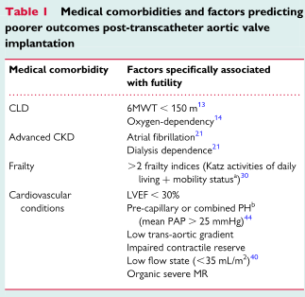
Futilidad
Criterios que solos o asociados apoyan futilidad: 1 Edad extrema 2 Oxigenoterapia continua por enfermedad pulmonar grave 3 Fragilidad extrema 4 Capacidad funcional muy limitada 5 Esperanza de vida < 1 año 6 Polivalvulopatías. 7 HTP muy severa. 8 Accesos vasculares femorales no adecuados 9 Hemodiálisis 10 Demencia 11 Comorbilidades graves: Cirrosis, neoplasia activa …

Slide 31
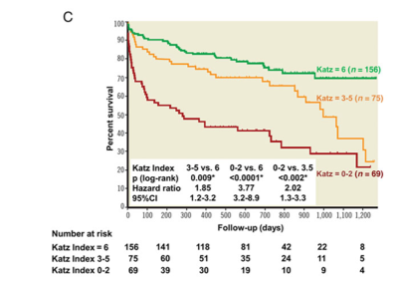
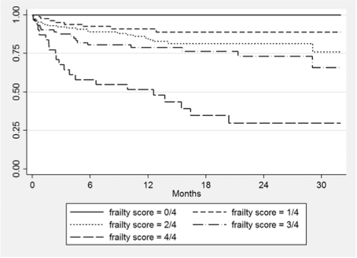

Slide 32
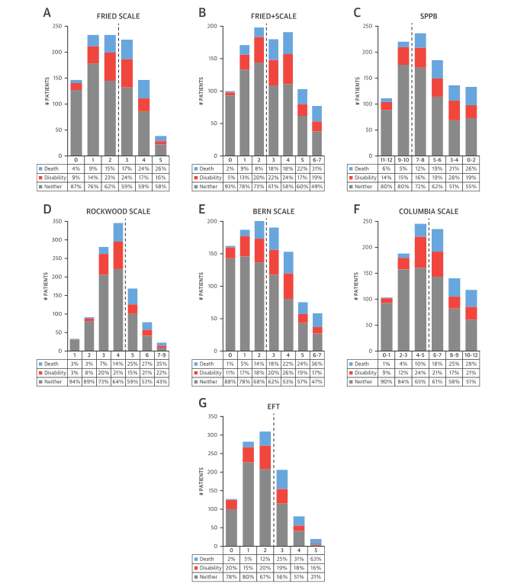
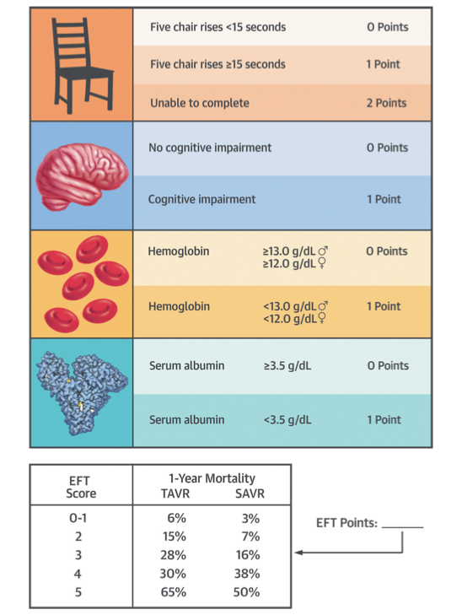

Slide 33
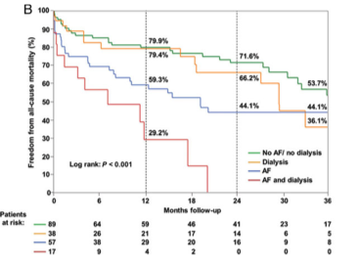

Slide 34
Evaluación de factibilidad

Slide 35
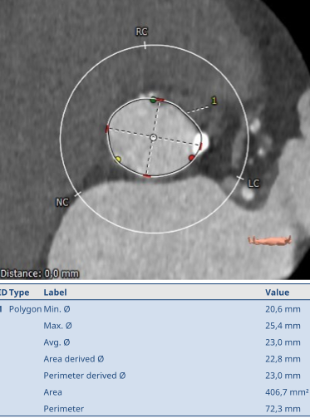
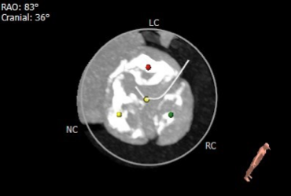
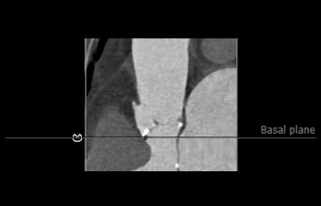
Anillo Aórtico

Slide 36
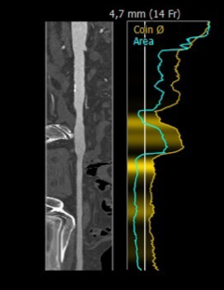
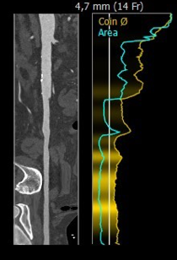
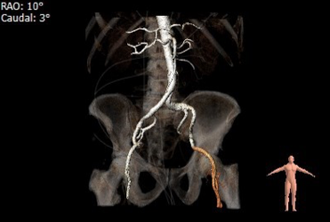
Acceso Vascular

Slide 37
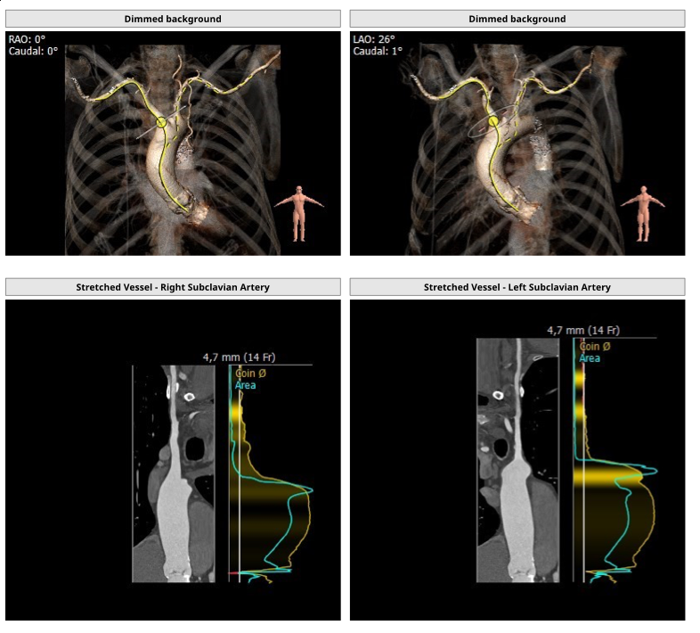
Acceso subclavio

Slide 38
Coste - eficacia

Slide 40
Conclusiones

Slide 41
El TAVI se ha convertido en una alternativa útil y real para tratamiento de la EA severa.
Es el tratamiento de referencia en pacientes inoperables y de riesgo alto e intermedio.
El volumen de TAVI a nivel mundial va a aumentar de forma importante en próximos años, en la medida en que aumenten los pacientes propuestos, se extiendan las indicaciones a otros perfiles de pacientes y la mejora de la tecnología.
La selección adecuada de pacientes es fundamental. Un buen diagnóstico, una indicación correcta y una buena valoración del perfil de riesgo del paciente son esenciales para la utilización apropiada de esta tecnología.
El estudio de la fragilidad con scores cuantitativos son útiles ya que son importantes predictores de mortalidad a largo plazo.
Identificar pacientes con alta probabilidad de futilidad es importante.
La factibilidad técnica del procedimiento condiciona en gran medida el éxito a corto plazo del procedimiento.
En situaciones límite la decisión debe ser compartida exponiendo los beneficios esperables y las limitaciones de la técnica.

